Slide 1
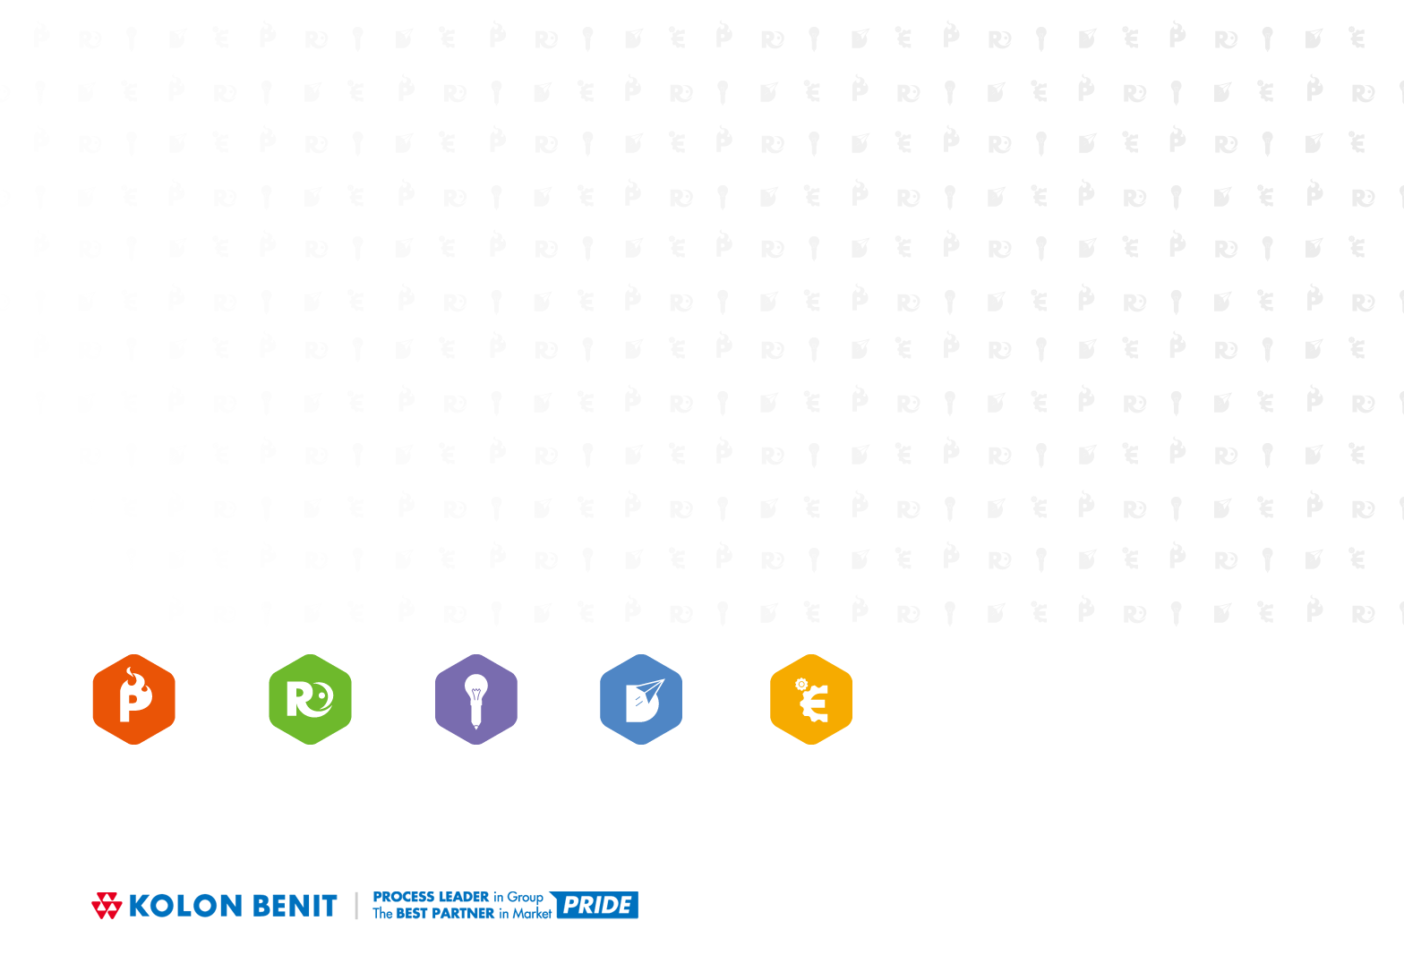
WPF 개발자 교육
2020. 11. 01
권대선

Slide 2

Agenda
1
ㅣ 내용을 입력하세요
2
ㅣ 내용을 입력하세요
3
ㅣ 내용을 입력하세요
4
ㅣ 내용을 입력하세요
5
ㅣ 내용을 입력하세요

Slide 3
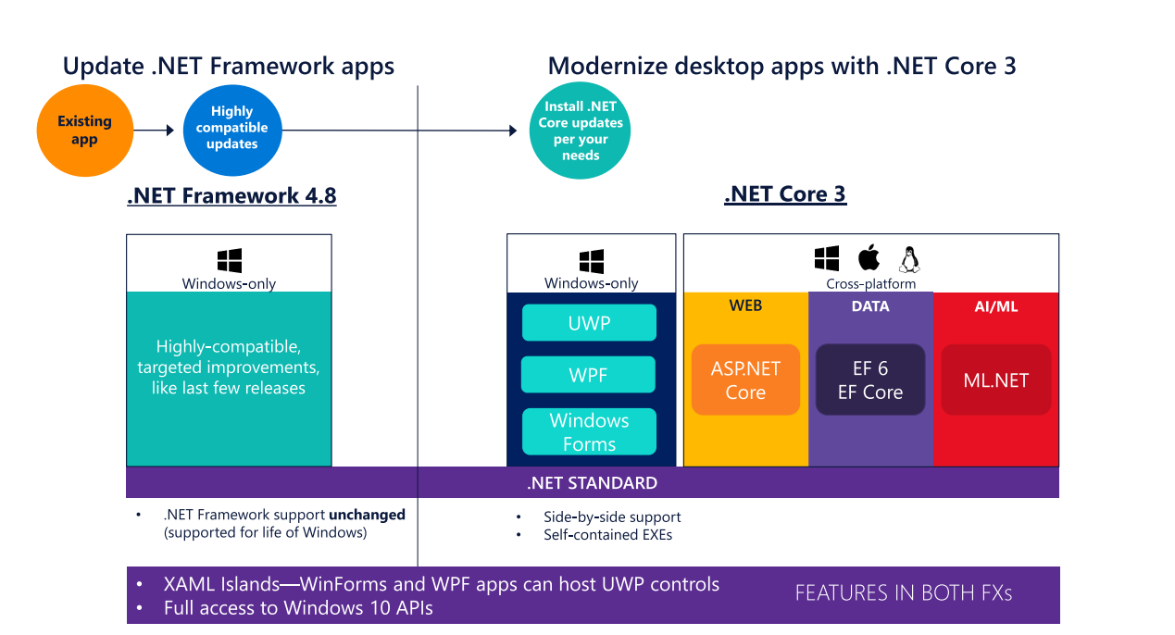
WPF 개발자 교육
.Net Platform

Slide 4
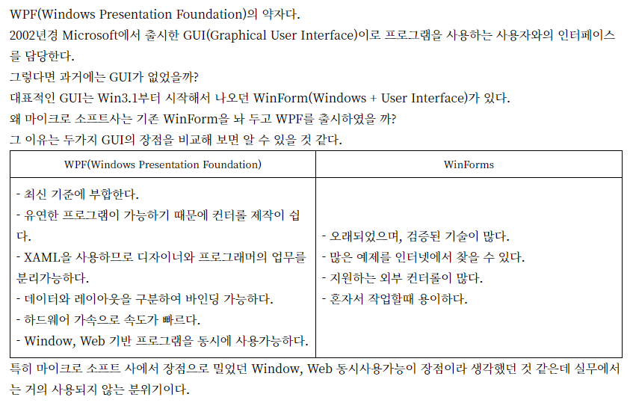
WPF 개발자 교육
WPF 소개

Slide 5
WPF 개발자 교육
개발 환경
IDE : Visual Studio (2017이상, 2019 권장)
.Net Platform : .Net Framework 4.7
3rd party : DevExpress v18.1
Server : 172.30.159.35
DB : MS-SQL
172.30.159.35,5013
sa / sqladmin@12!
URL : http://172.30.159.35:8400/
URL WPF : http://172.30.159.35:8400/WPF/

Slide 6
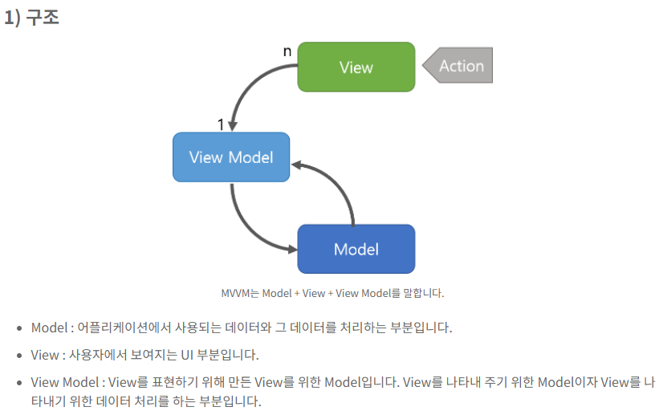
WPF 개발자 교육
MVVM
MVVM 패턴은 Model + View + View Model를 합친 용어

Slide 7
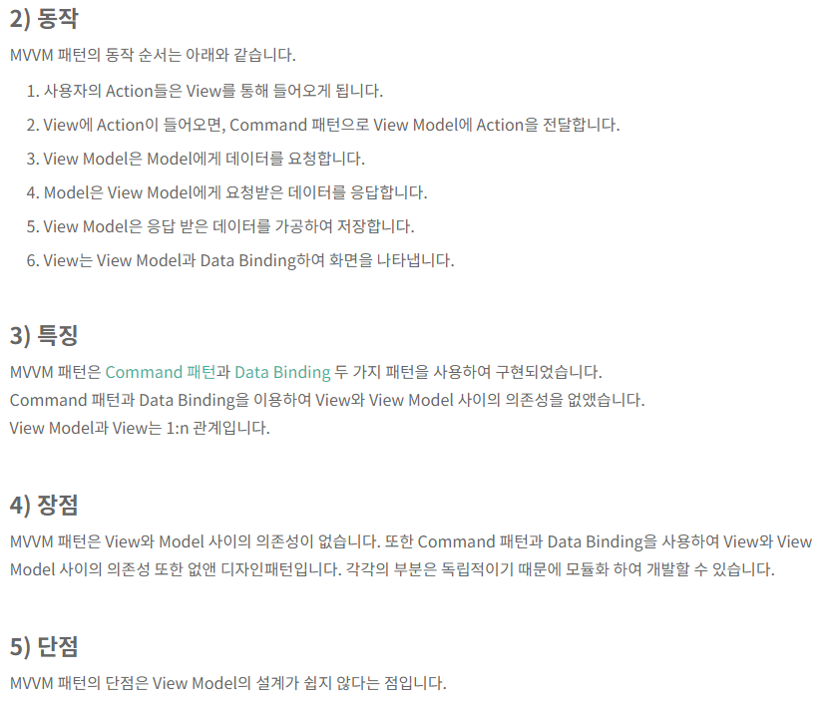
WPF 개발자 교육
MVVM

Slide 8
WPF 개발자 교육
실습1
- WPF 앱
- Grid
- StackPanel
- Label
- TextBlock
- TextBox
- Button
- Border
- ComboBox
- MVVM 적용
- Git & GitHub

Slide 9
WPF 개발자 교육
실습2
- Nuget : Atomus.Core.dotNet
- WPF 사용자 정의 컨트롤
- Style
- Dictionary

Slide 10
코오롱베니트 대내보고 서식 – 가로1-1
부제목 입력
코오롱베니트 대내보고 서식 – 가로1 입니다.
표 사용 예시 | 맑은고딕 B 10pt
폰트 | 맑은고딕 10pt
강조 | 문장 중 강조는 굵게 체크
글 머리 표 | 글 머리 표 : 기본 네모 / 컬러 아래 세 번째

Slide 11


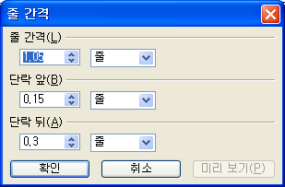


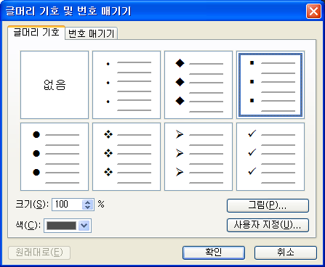


코오롱베니트 소개
맑은고딕 B 17pt
부제목 입력
최고의 서비스와 솔루션을 보유한 코오롱베니트는 고객 중심의 IT 서비스를 통해
Benefit의 극대화에 기여하는 고객의 사업 동반자입니다.
다양한 프로젝트 수행 경험을 보유한 코오롱베니트는 전문 인력, 최신 품질체계,
선진 IT기술을 바탕으로 한 IT 서비스를 통해 고객의 비즈니스에 혁신을 일으키는 고객의 혁신 동반자입니다.
코오롱베니트는 IT의 중심에서 최고의 IT서비스로 고객에게 Benefit을 제공할 것을 약속합니다.
맑은고딕 12pt
줄 간격 1.05
단락 앞 0.15
단락 뒤 0.3
셀 컬러
굵기 1.5 / 라인컬러
표 사용 예시 | 맑은고딕 B 10pt
폰트 | 맑은고딕 10pt
강조 | 문장 중 강조는 굵게 체크
글 머리 표 | 글 머리 표 : 기본 네모 / 컬러 아래 세 번째
글머리 컬러
가이드라인
굵기 1 / 라인컬러
슬라이드 마스터에서 총 페이지수 확인
보기->슬라이드마스터->해당슬라이드

